Slide 1
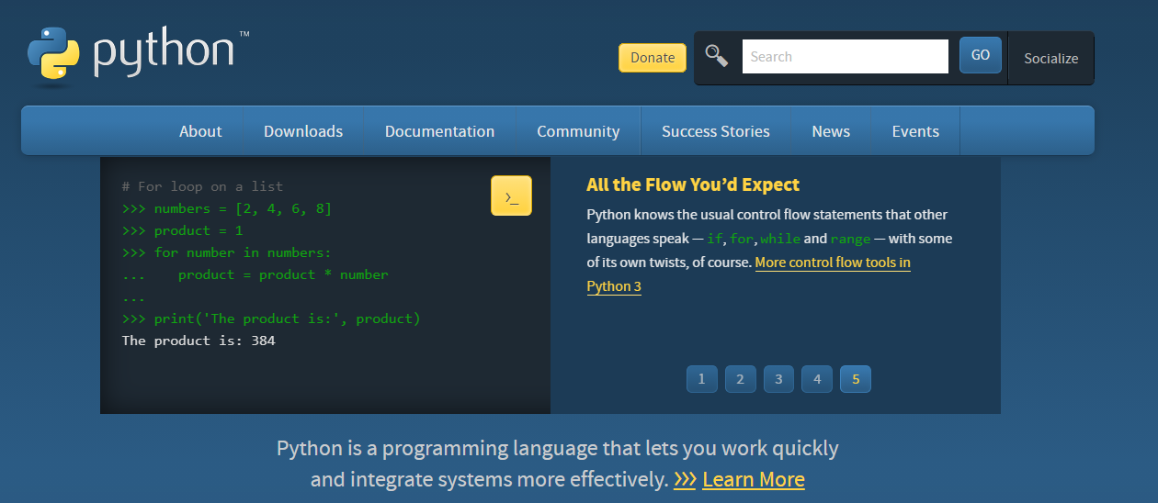

파이썬 기초 01
Regex
정규식이란?
사용방법
설명
Standard Class 1 of 5

Slide 2
정규식이란
사전적인 의미로는 특정한 규칙을 가진 문자열의 집합을 표현하는 형식 언어
주로 Programming Language나 Text Editor등 에서 문자열의 검색과 치환을 목적으로 사용
입력한 문자열에서 특정한 조건을 표현할 경우,
일반적인 조건문으로는 다소 복잡할 수도 있지만,
정규표현식을 이용하면 매우 간단하게 표현 할 수 있습니다.
하지만 코드가 간단한 만큼 가독성이 떨어져서
표현식을 숙지하지 않으면 이해하기 힘들다는 문제점이 있습니다.

Slide 3
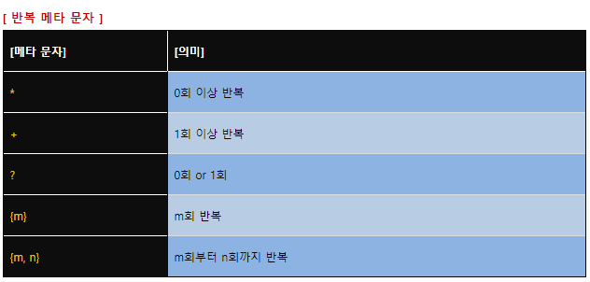
정규식 문법 1

Slide 4
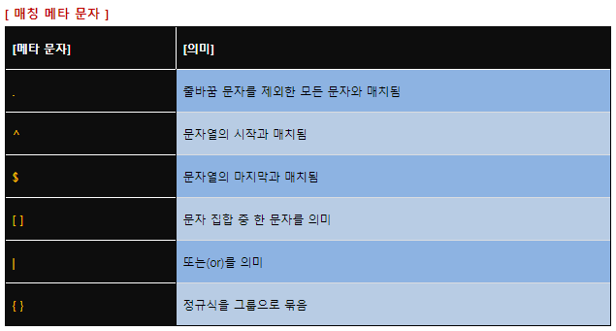
정규식 문법 2

Slide 5
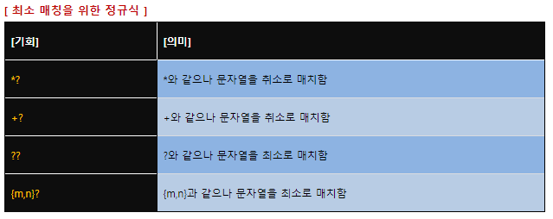
정규식 문법 3

Slide 6
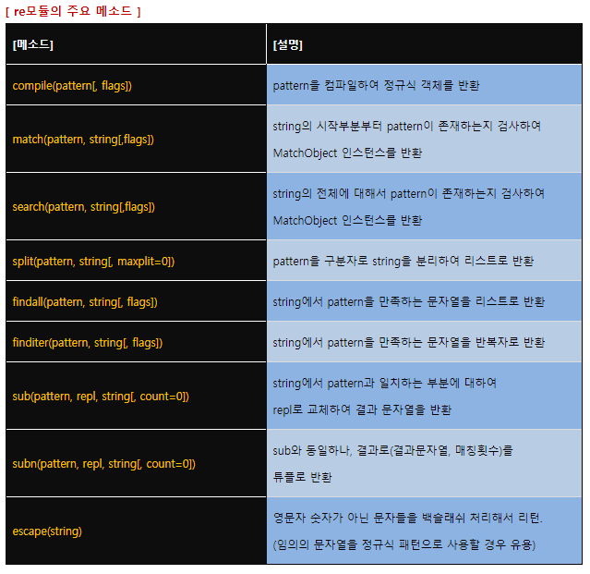
정규식 관련 모듈
re 모듈은 파이썬을 설치할 때 자동으로 설치되는 기본 라이브러리로 사용 방법은 다음과 같다.
re.compile을 사용하여 정규 표현식(위 예에서는 ab* )을 컴파일한다.
re.compile의 결과로 돌려주는 객체 p(컴파일된 패턴 객체)를 사용하여 그 이후의 작업을 수행할 것이다.

Slide 7
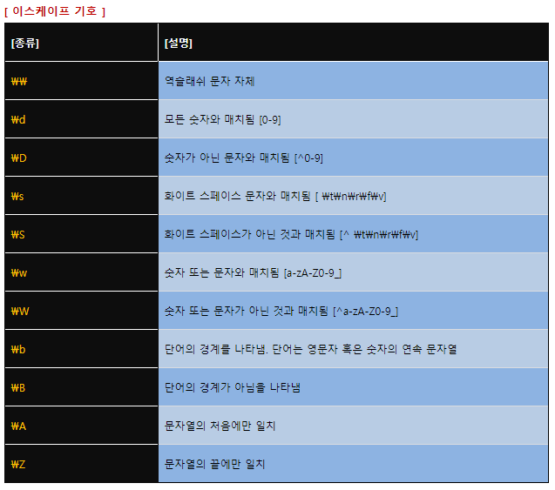
이스케이프!!
이스케이프의 경우 지속적으로 사용하는 경우가 많아
자주 사용하는 경우 외워 두면 좋음

Slide 8
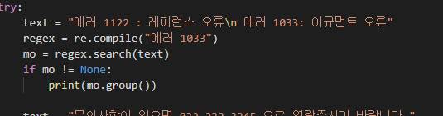
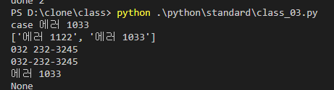
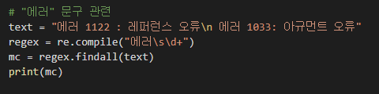
정규식 사용 방법 – 특정 문자열 찾기

Slide 9
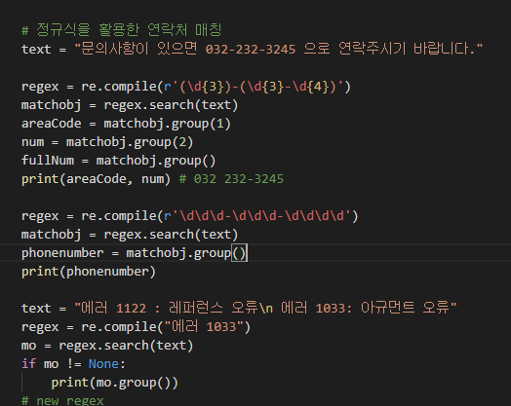
정규식 사용 방법 – 연락처 매칭

Slide 10
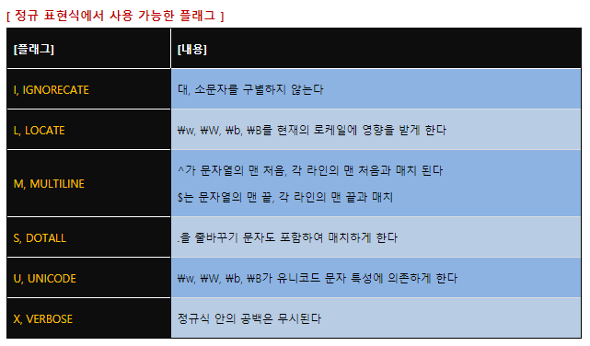
정규식 플래그

